Slide 1

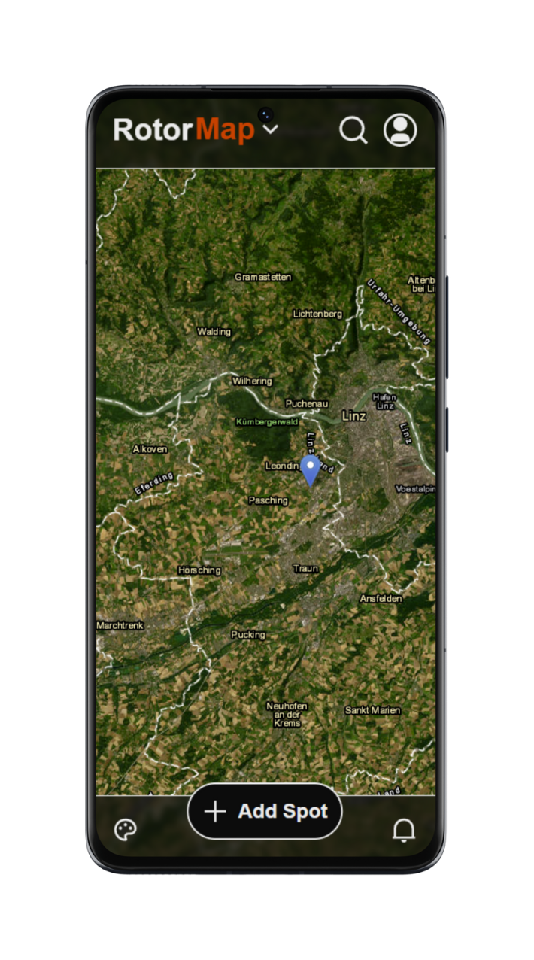



RotorMap
Spot-Karte für FPV-Piloten

Slide 2

01
Idee & Setting
Inhalt
02
Technische Highlights
BEHANDELTE THEMEN
03
Code-Snippets
04
Live-Demo

Slide 3


Idee & Setting
IDEE & SETTING
Möglichkeit für FPV-Piloten, leicht Orte zum Fliegen zu teilen und zu finden

Slide 4
SCHWER ZU FINDEN
VERSTREUTE INFOS
Probleme bei der Suche nach Spots
Gute Orte zum Fliegen schwer zu finden
Informationen sind über Social Media, Foren etc. verstreut
NEUEINSTEIGER
INFORMATIONEN FEHLEN
Kein leichter Zugang zu lokalen Spots für Neueinsteiger
Wichtige Informationen wie Regeln etc. fehlen meistens

Slide 5
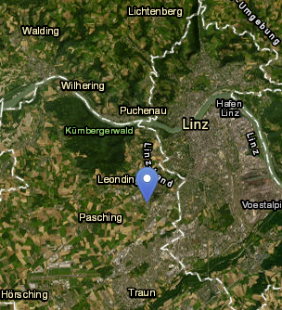
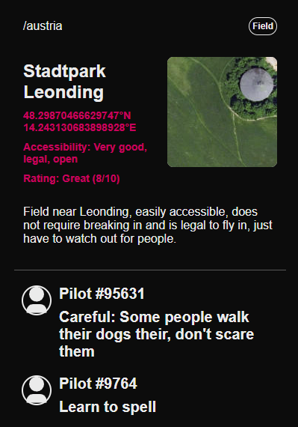
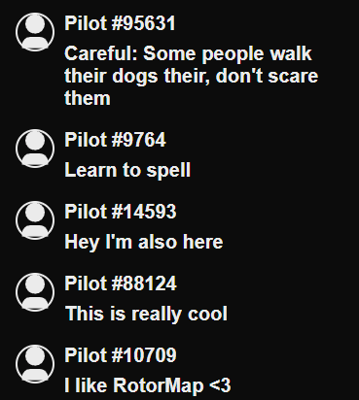
Vorteile von RotorMap
KARTENANSICHT
DETAILS & KOMMENTARE
OFFENE PLATTFORM
Alle Spots auf einen Blick sichtbar
Relevante Infos direkt von anderen Piloten
Jeder kann Spots hinzufügen und kommentieren

Slide 6
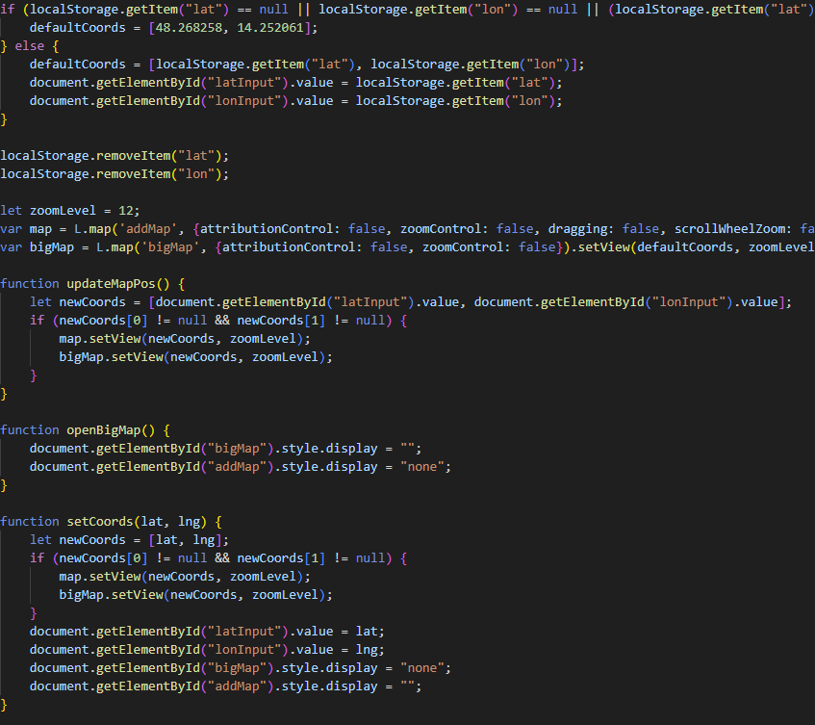
Technische Highlights
Technische Highlights
Technische Highlights von RotorMap

Slide 7
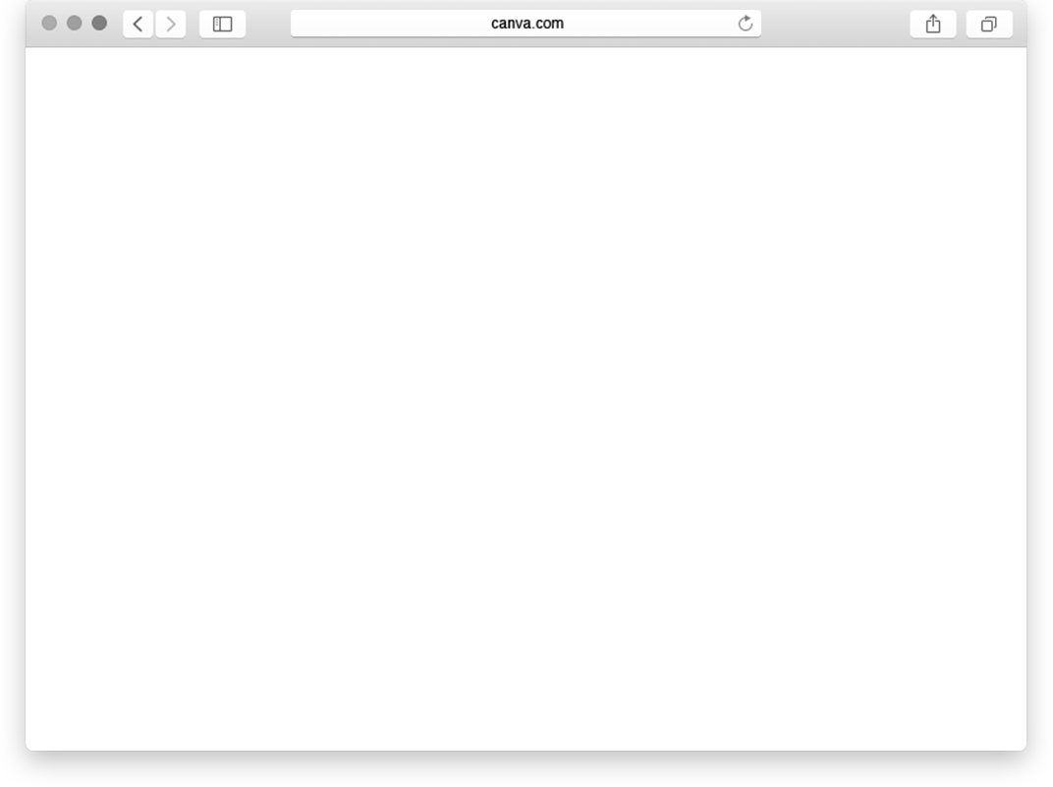
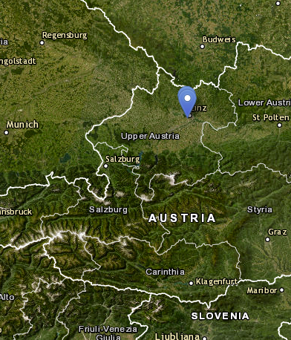
Karte - Library Leaflet
INTERAKTIVE KARTE MIT SATELLITENBILD UND MARKERN

Slide 8
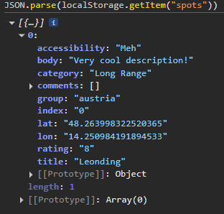
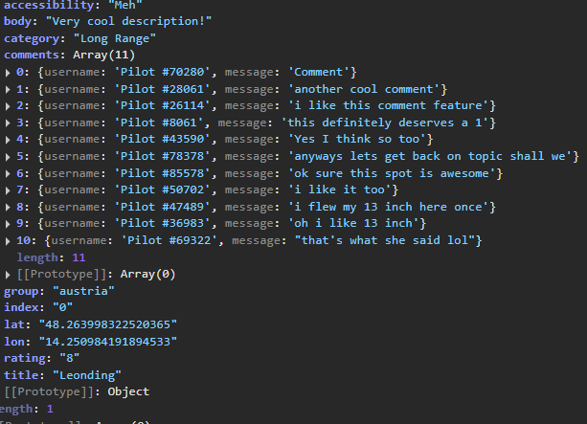
LocalStorage
Spots, Kommentare etc. werden im LocalStorage gespeichert

Slide 9
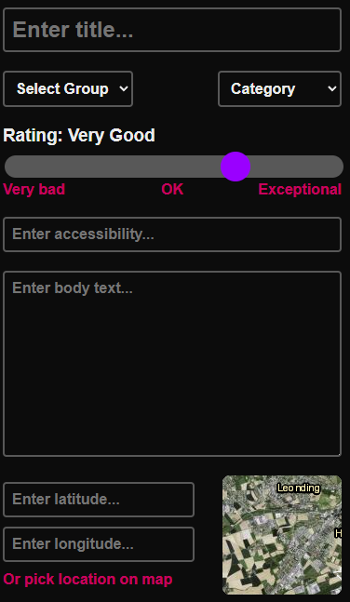
Menü zum Hinzufügen
Viele Einstellmöglichkeiten, Inputs etc.

Slide 10
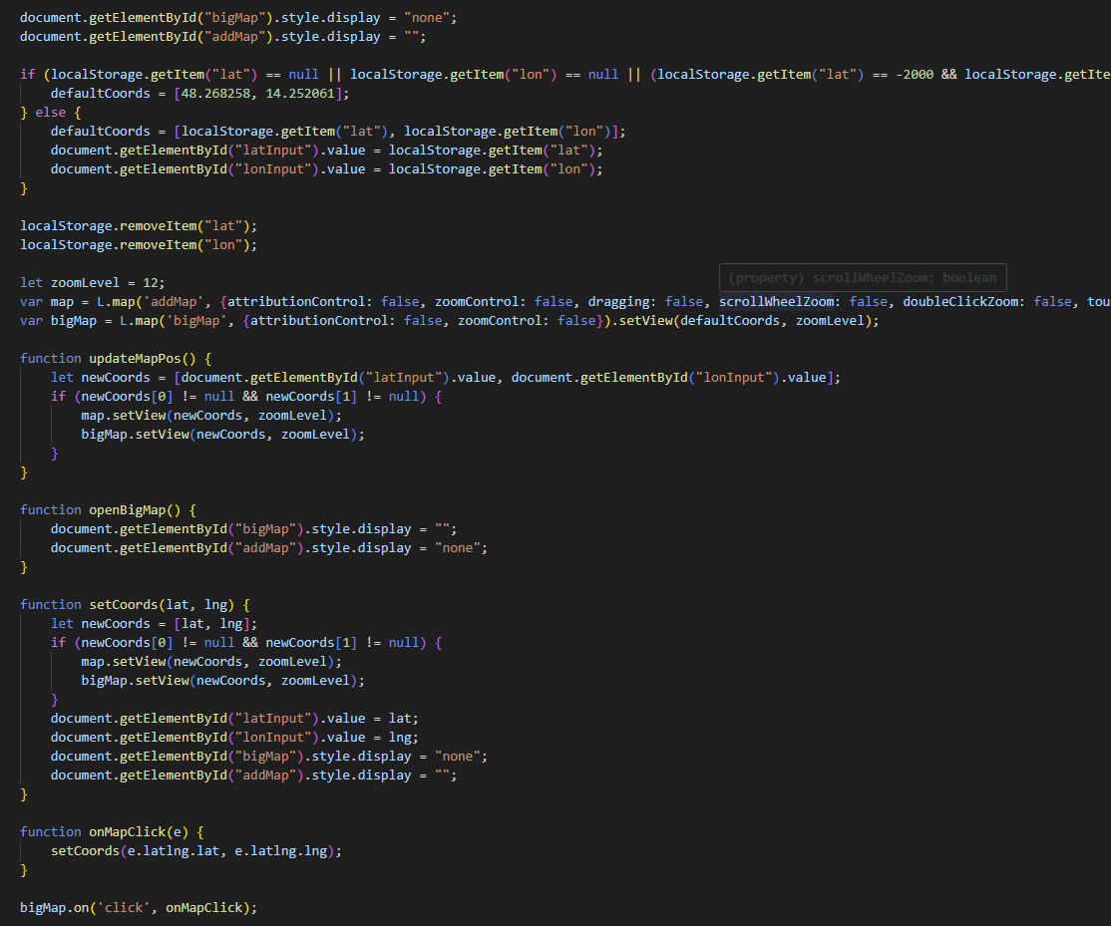
Code-Snippets

Slide 11
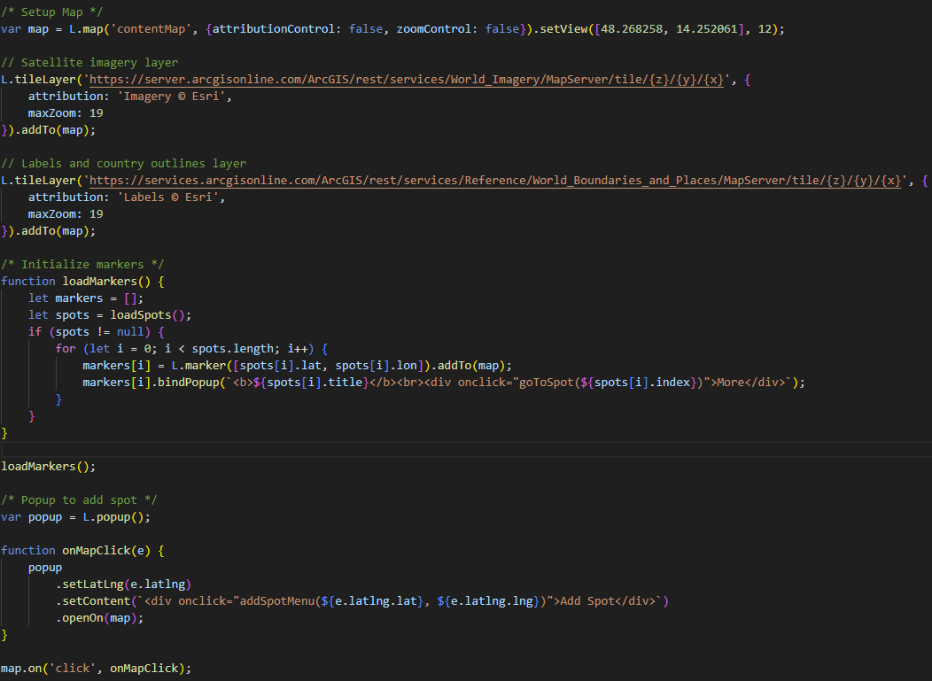
Karten-Initialisierung
Leaflet
Satellitenbild
Marker
Popups

Slide 12
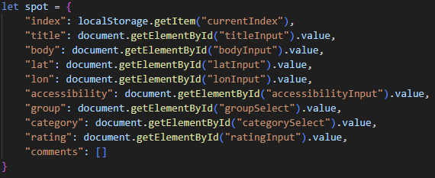
LocalStorage-Speicher
Alle Details im LocalStorage gespeichert

Slide 13
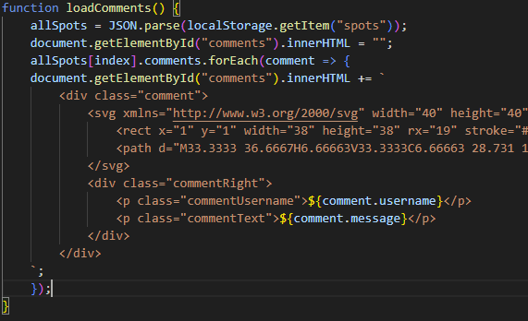
Dynamische Generierung
Kommentare werden dynamisch generiert angezeigt

Slide 14
Live-Demo

Slide 15
Danke für eure Aufmerksamkeit

